Slide 1

Descarga la presentación y navégala https://bit.ly/TallerRealMixInmersivo

Slide 2
Estrategias Narrativas y de Producción para Contenidos Inmersivos
19-23 Septiembre
Festival RealMix 2022
María Cecilia Reyes, PhD
Investigadora y Creadora de Narrativas Inmersivas e Interactivas
mariaceciliareyesr@gmail.com Instagram - Linkedin
Alejandro Ángel Torres
Director y Productor: Cine, Audiovisual & New Media
alejandro@armadillomedia.tv
Twitter – Instagram - Linkedin

Slide 3
Sobre el Taller
Técnicas para comprender y diseñar narrativas inmersivas e interactivas en fase de escritura de guión
Estrategias e instrumentos para llevar un proyecto de la idea a la realidad, desde fundraising y creación de comunidad hasta la circulación y distribución de los proyectos pasando por producción de impacto y expansión de contenidos.

Slide 4
Agenda
Lunes 19.09 / 10-12 AM | Introducción a las Narrativas Inmersivas e Interactivas, socialización del taller. A cargo de: Alejandro & María Cecilia
Martes 20.09 / 10-12 AM | Introducción a las Experiencias Narrativas Inmersivas e Interactivas A cargo de: María Cecilia Reyes
Miércoles 21.09 / 10-12 AM | Pistas para desarrollar y producir proyectos de nuevos medios y narrativas inmersivas. A cargo de: Alejandro Angel
Jueves 22.09 / 10-12 AM | Pistas para distribuir, circular y generar comunidad para proyectos de nuevos medios y narrativas inmersivas. A cargo de: Alejandro Angel
Viernes 23.09 / 11 AM - 1 PM | Guión y Storyboarding para Narrativas Inmersivas e Interactivas. A cargo de: María Cecilia Reyes

Slide 5

Sobre Nosotros…
María Cecilia Reyes, Phd
Doctora en Humanidades Digitales de la Universidad de Génova, y en Comunicación de la Universidad del Norte. Artista y académica multidisciplinar y multi-realidad. Guionista y montajista del documental Nijolė (2018). Artista en Residencia Schloss Solitude Akademie 2021. Virtual Networking manager de la COST Action “Diseño de Narrativas Interactivas para la Representación de la Complejidad” (www.indcor.eu).
www.xehreyes.net

Slide 6
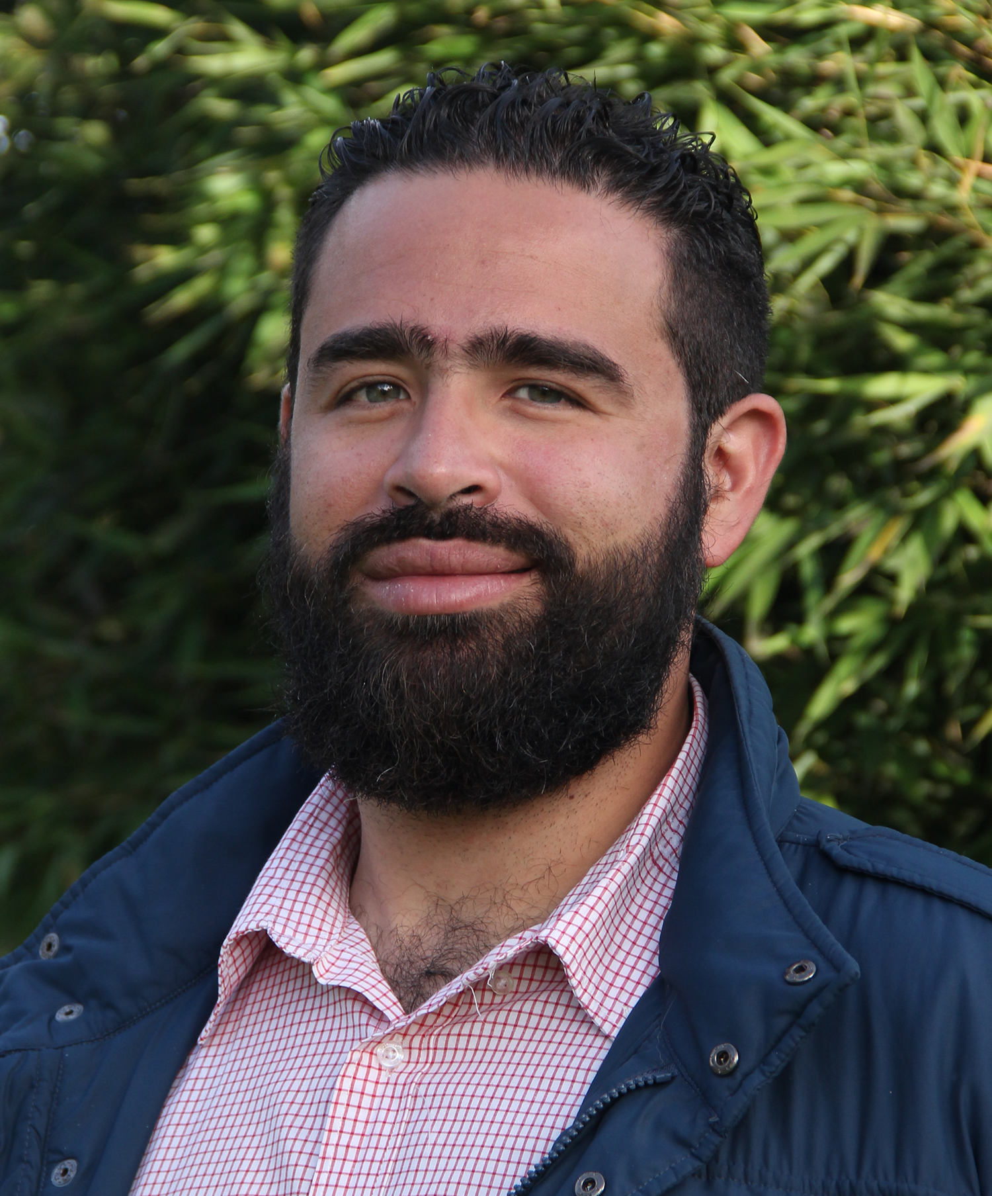
Sobre Nosotros…
Alejandro Ángel Torres
Director, Productor y Curador de Nuevos Medios, Cine y TV con más de 17 años de experiencia profesional entre España y Colombia. Es Fundador y Productor Ejecutivo de Armadillo: New Media & Films, Director de #NarrarElFuturo: Festival de Cine & Nuevos Medios en Bogotá y Profesor Asociado y Director del CinemaLab del Área de Cinematografía de la Universidad Jorge Tadeo Lozano de Bogotá. En la actualidad produce “Todas Las Flores” y produce y co-dirige “Manos de Luz”. Recientemente dirigió “Chakero”, “Muerte Lenta” y "Habitantes de Babel" y produjo “Granada: Relato de un Perdón”. Ha dirigido los Laboratorios de experimentación Uni5TV (Uninorte), CrossmediaLab y CinemaLab (UTADEO), #NewMediaLab y #HackathonVR360 (#NarrarElFuturo) y Cineastas360 (Facebook Colombia & CDI) http://armadillomedia.tv – http://narrarelfuturo.com

Slide 7
Y en estas andábamos en 2017

Slide 8


Slide 9
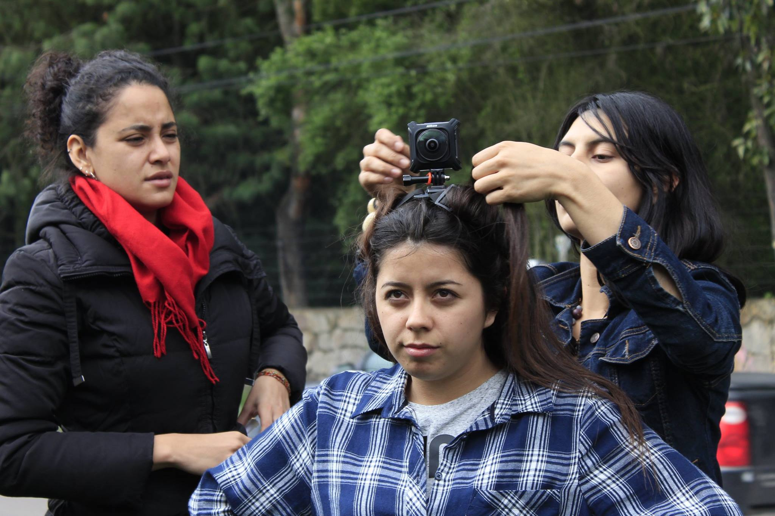

Slide 10
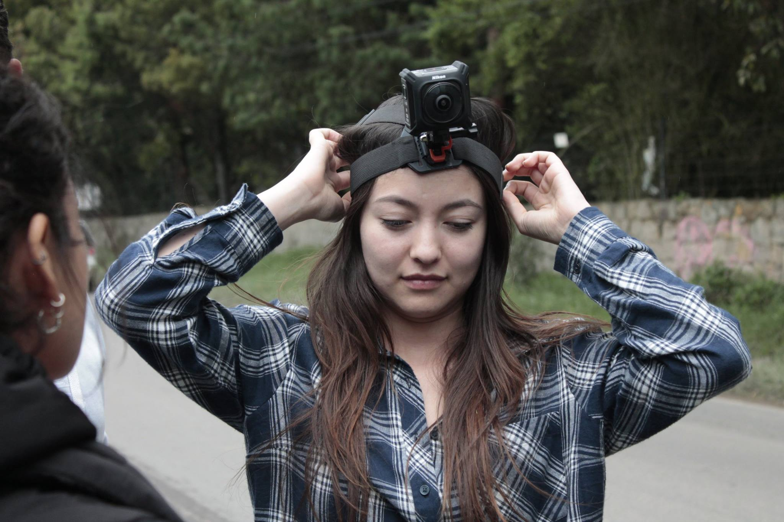

Slide 11
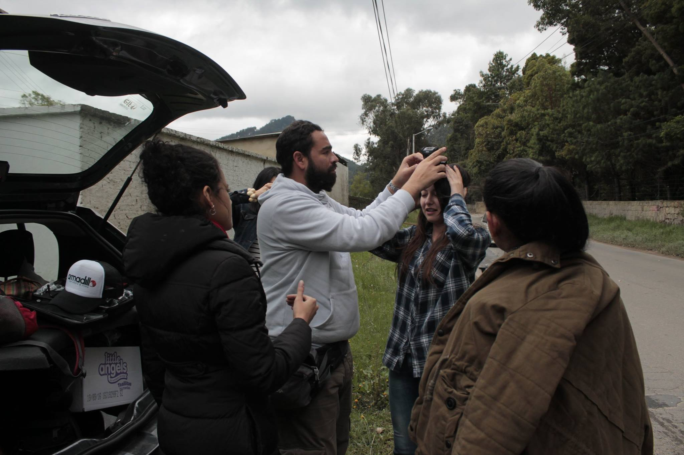

Slide 12
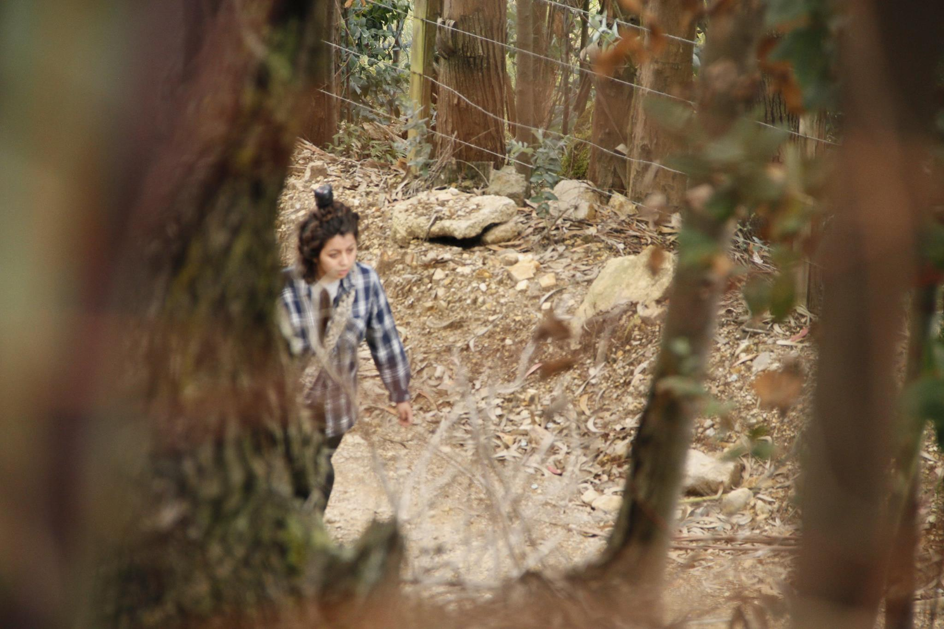

Slide 13
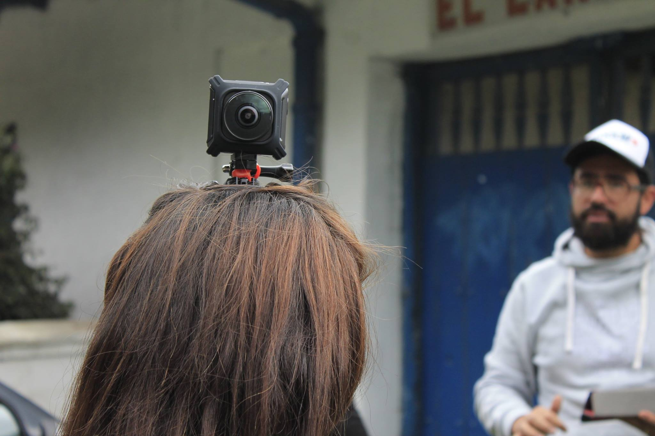

Slide 14
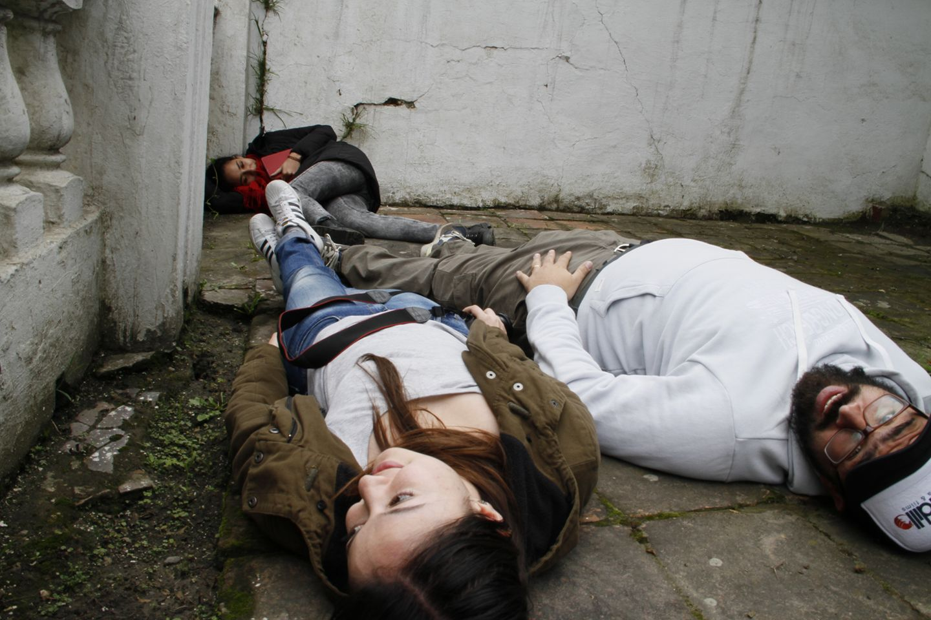

Slide 15
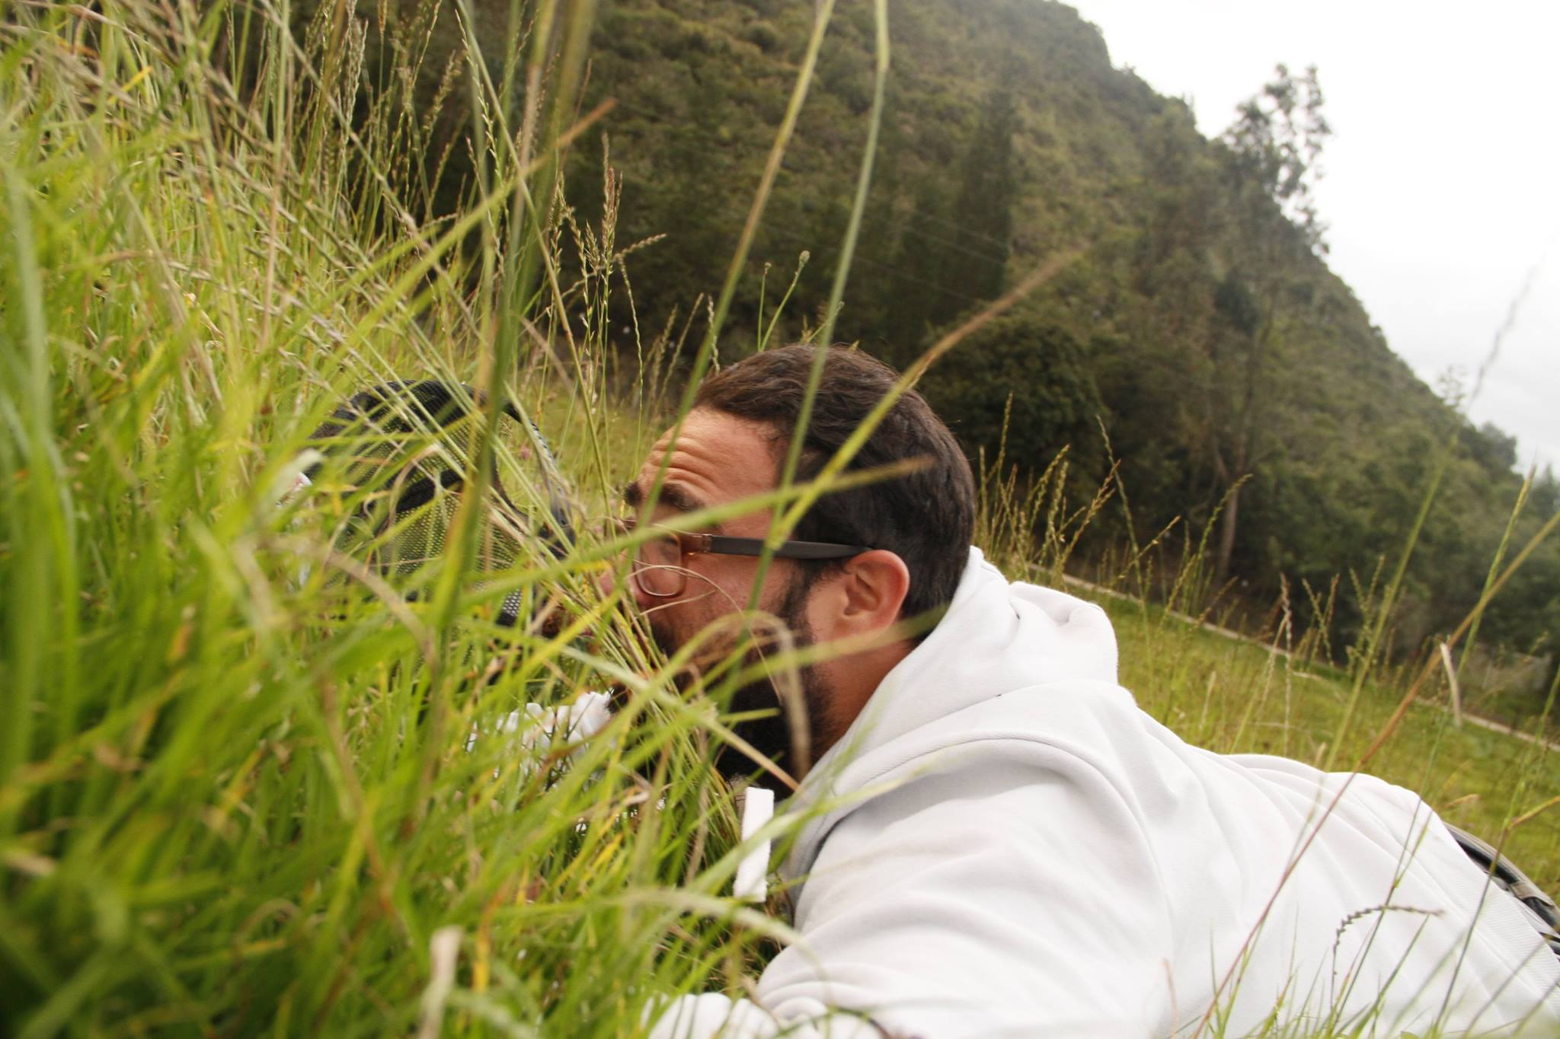

Slide 16
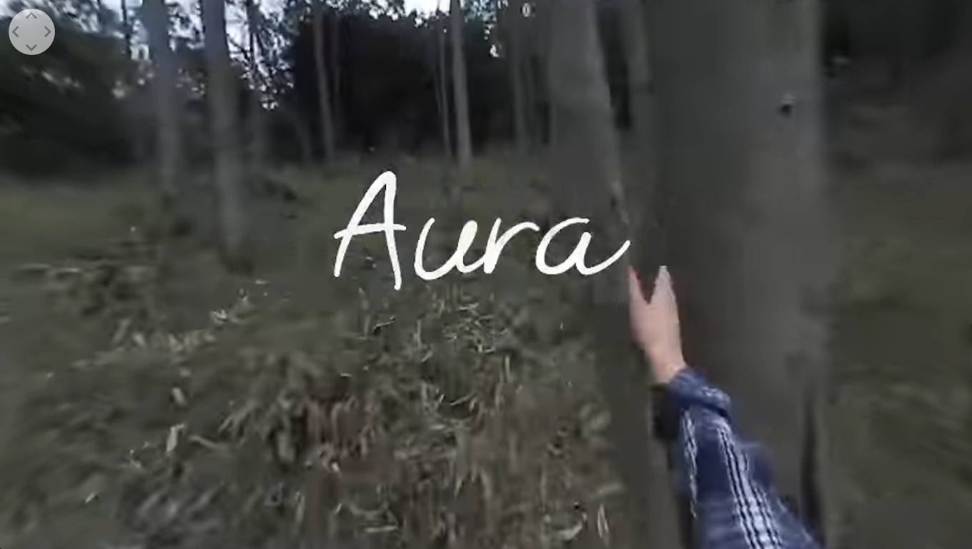

Slide 17
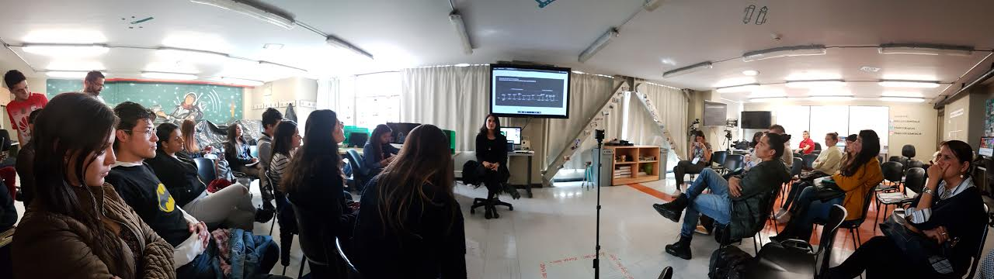

Slide 18
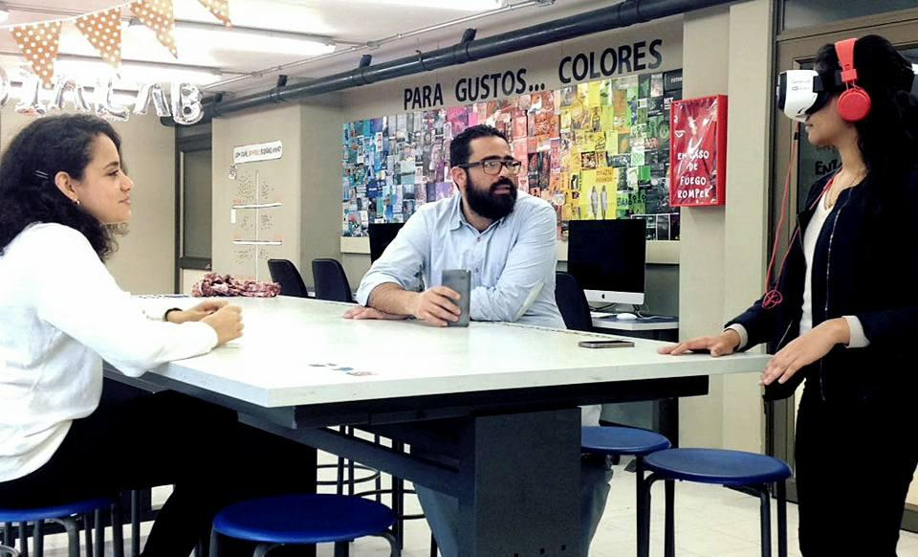

Slide 19
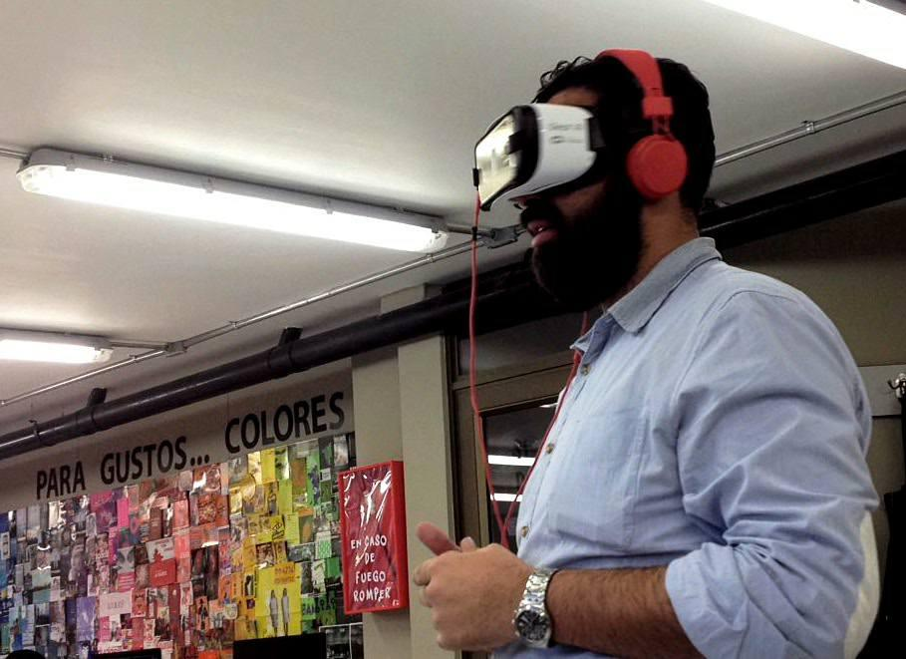

Slide 20
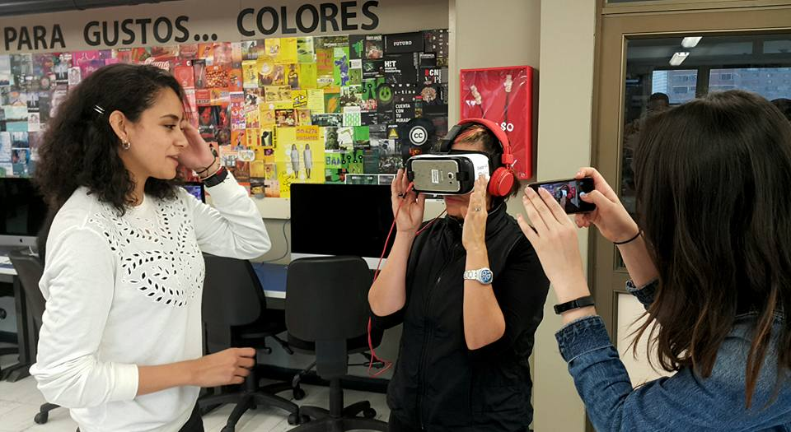

Slide 21
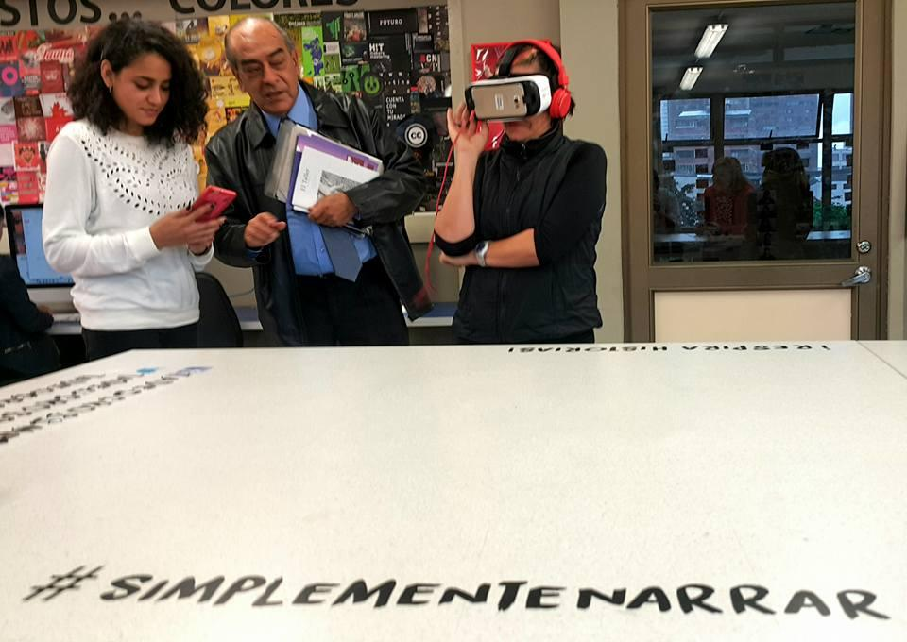

Slide 22
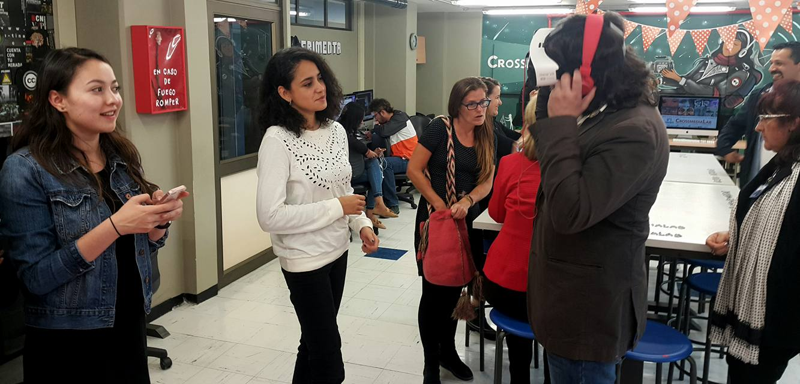

Slide 23
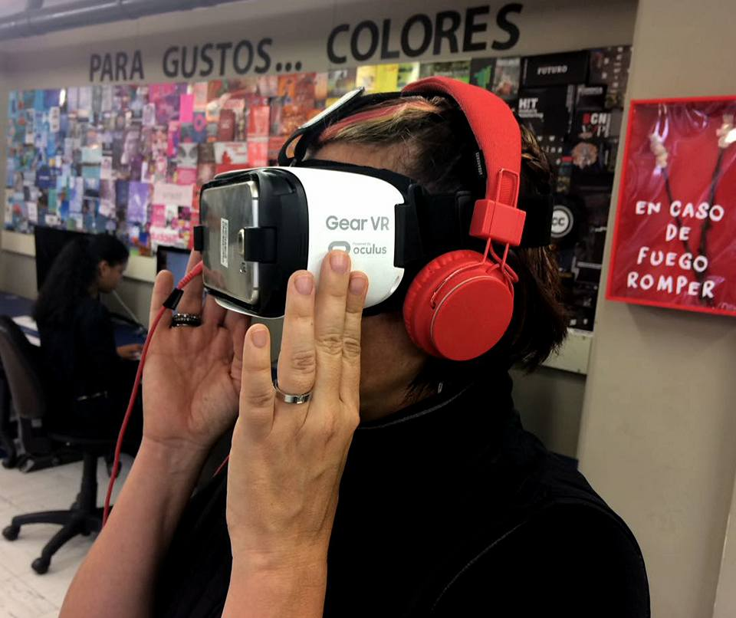

Slide 24
Los espectadores no quieren información sino experiencias¡

Slide 25
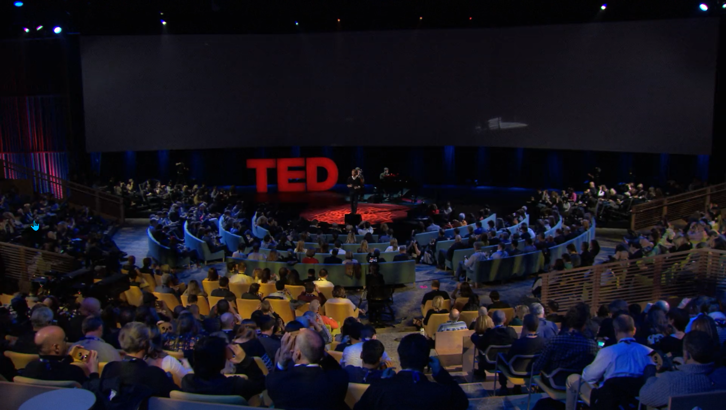

Slide 26
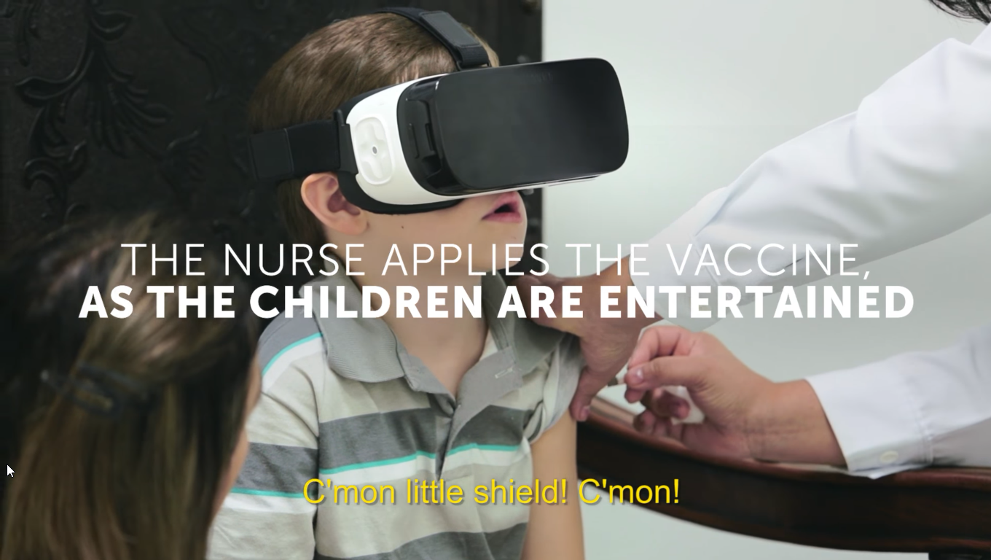

Slide 27
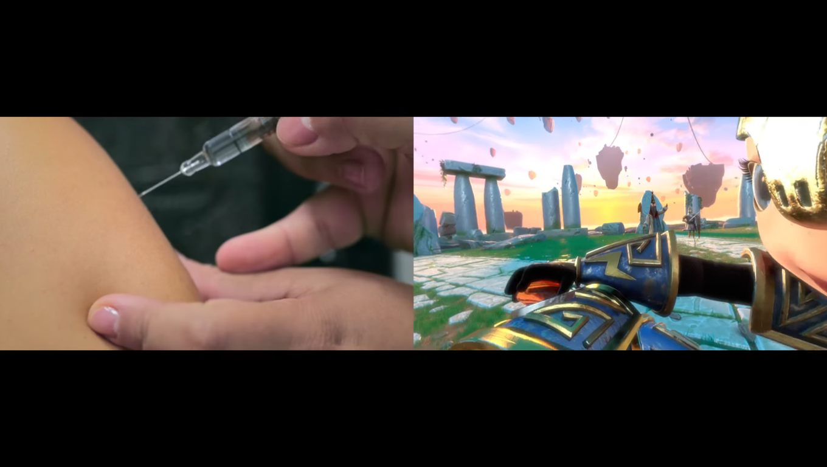

Slide 28
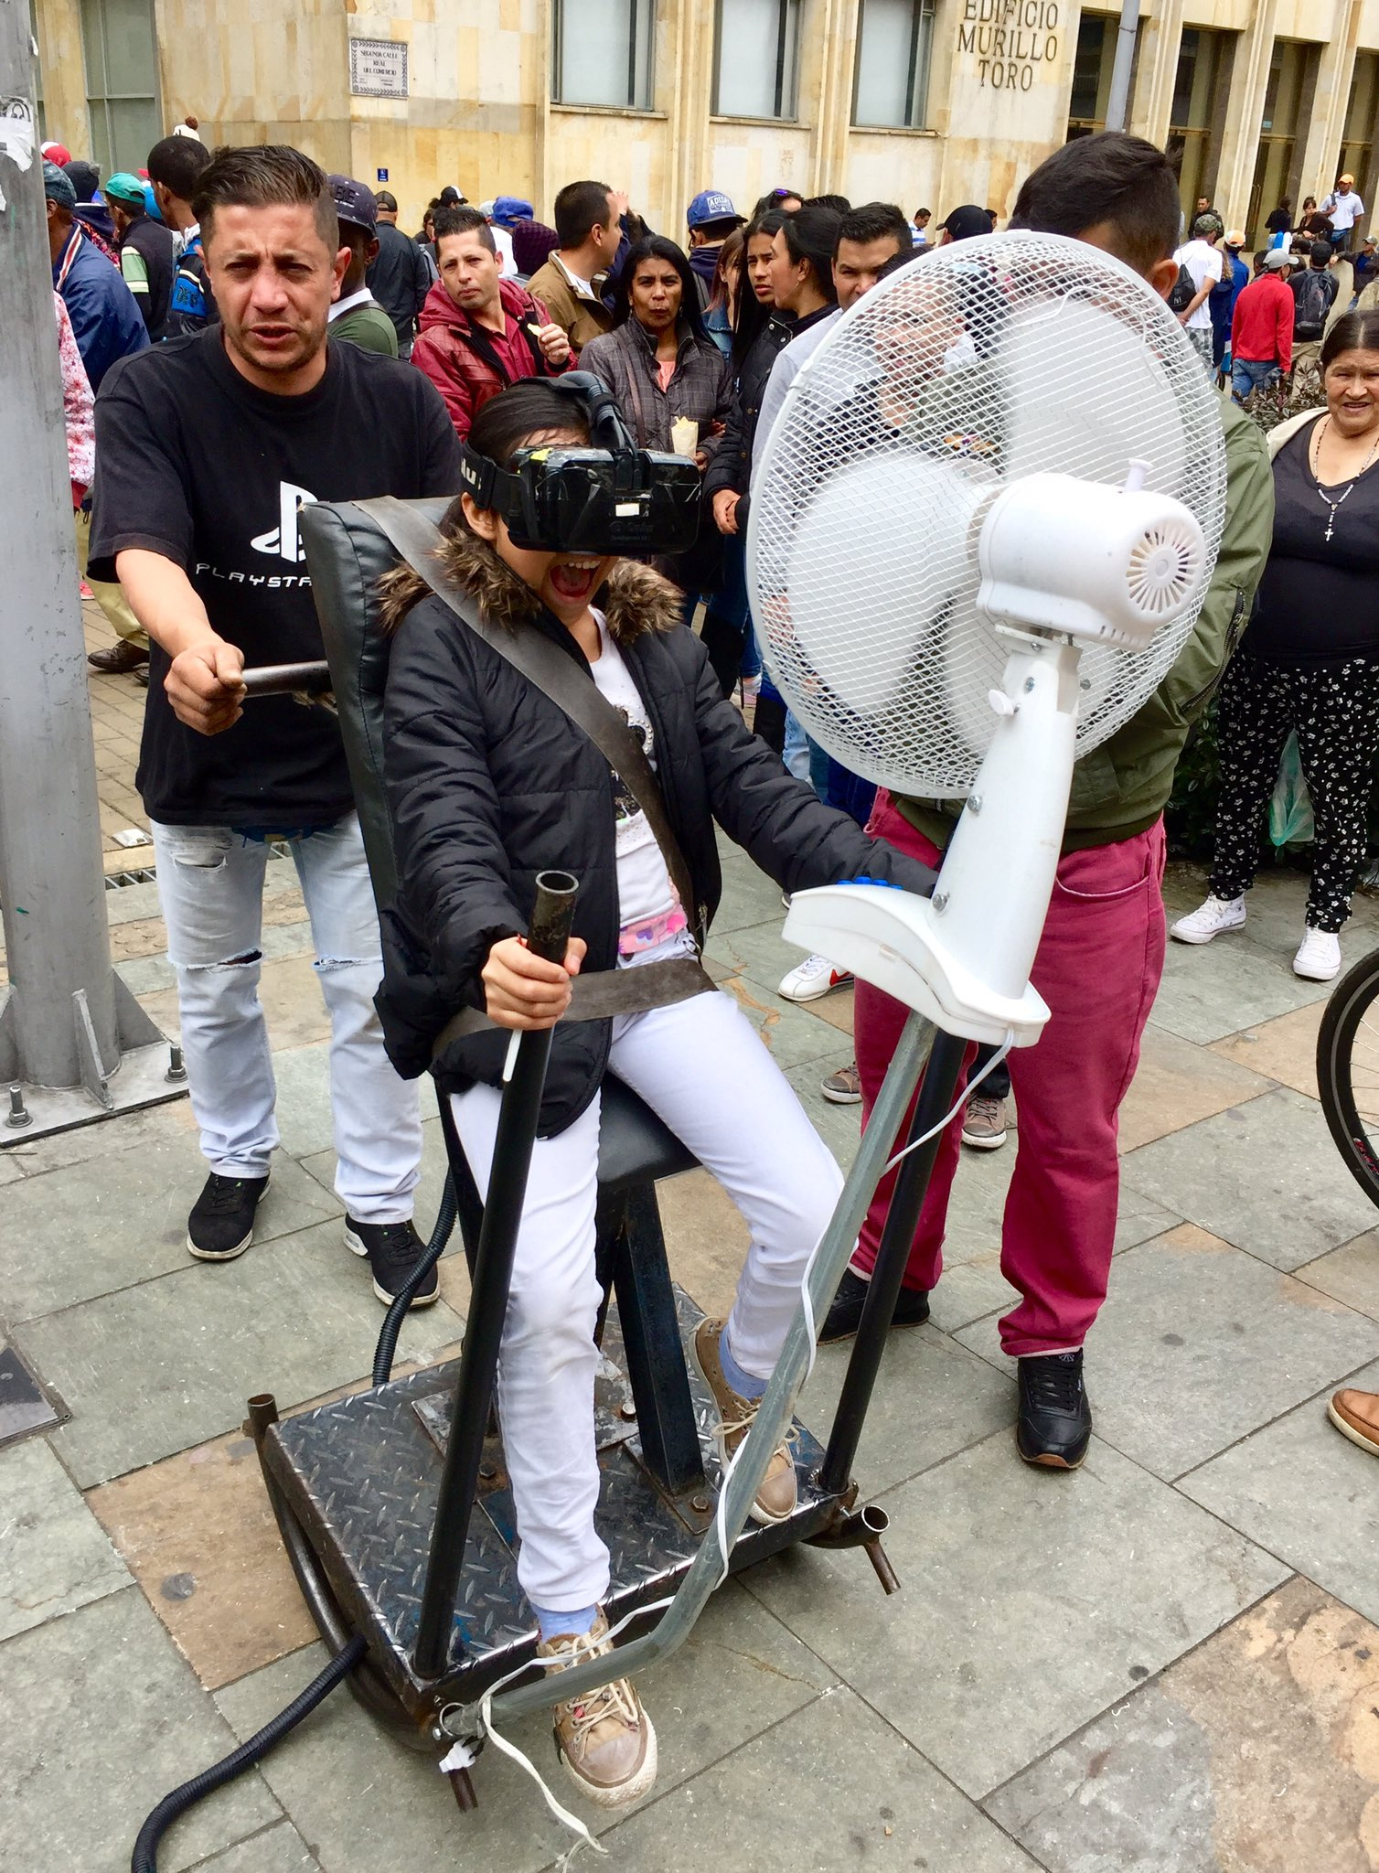

Slide 29
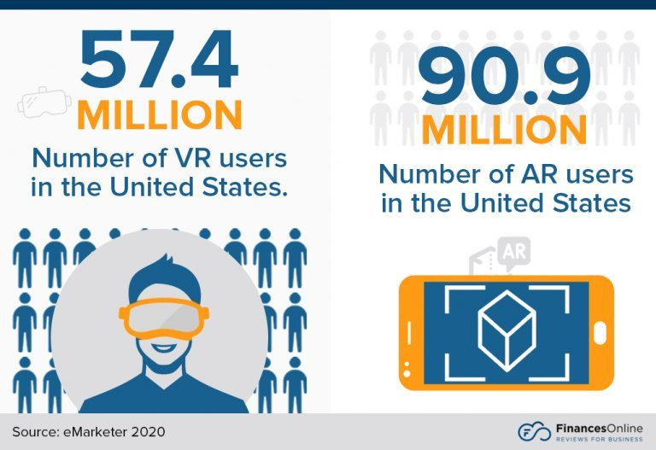

Slide 30
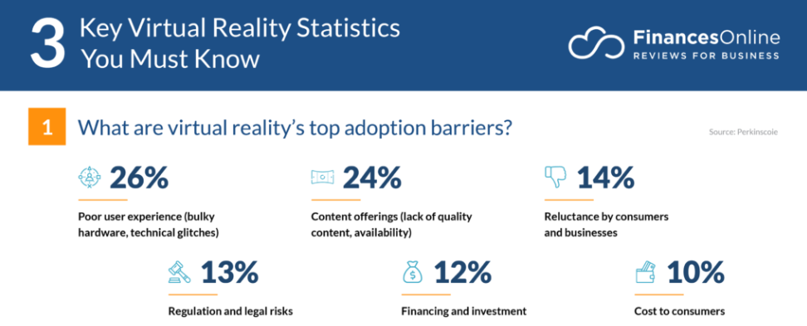

Slide 31
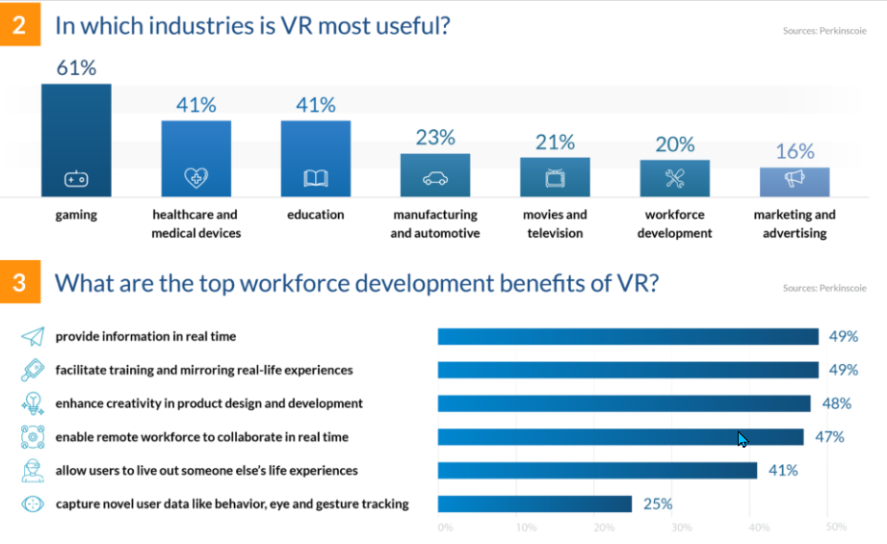

Slide 32
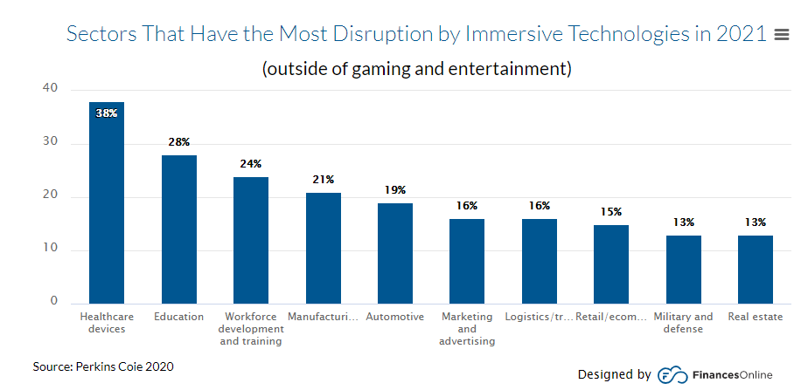

Slide 33
Empatía

Slide 34
Prisiones
“Solitary confinement” de Ryot
“Inside a juvenile jail in New Orleans” de Fusion
“6x9: a virtual experience of solitary confinement” de The Guardian
“Lockup 360 in sacramento” de MSNBC
Campos de refugiados
“Clouds over sidra” de Within
“Essyan Refugee Camp” de Ryot
“Seeking home: Live inside the Calais migrant camp” de Ryot/AP
“The displaced” de The New York Times
“Project Sirya” de Emblematic Group

Slide 35
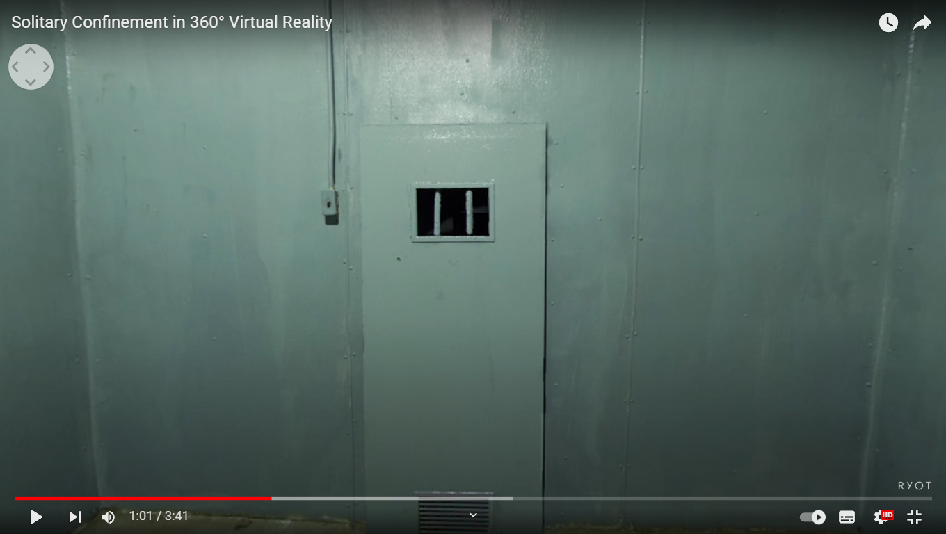

Slide 36
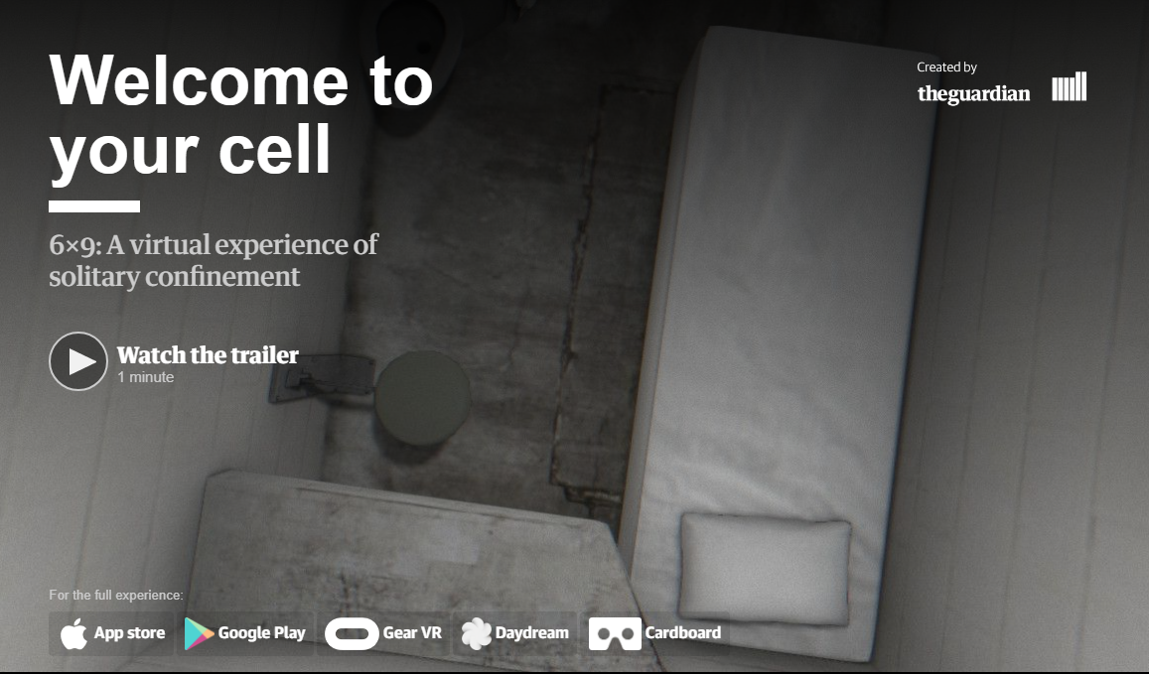

Slide 37
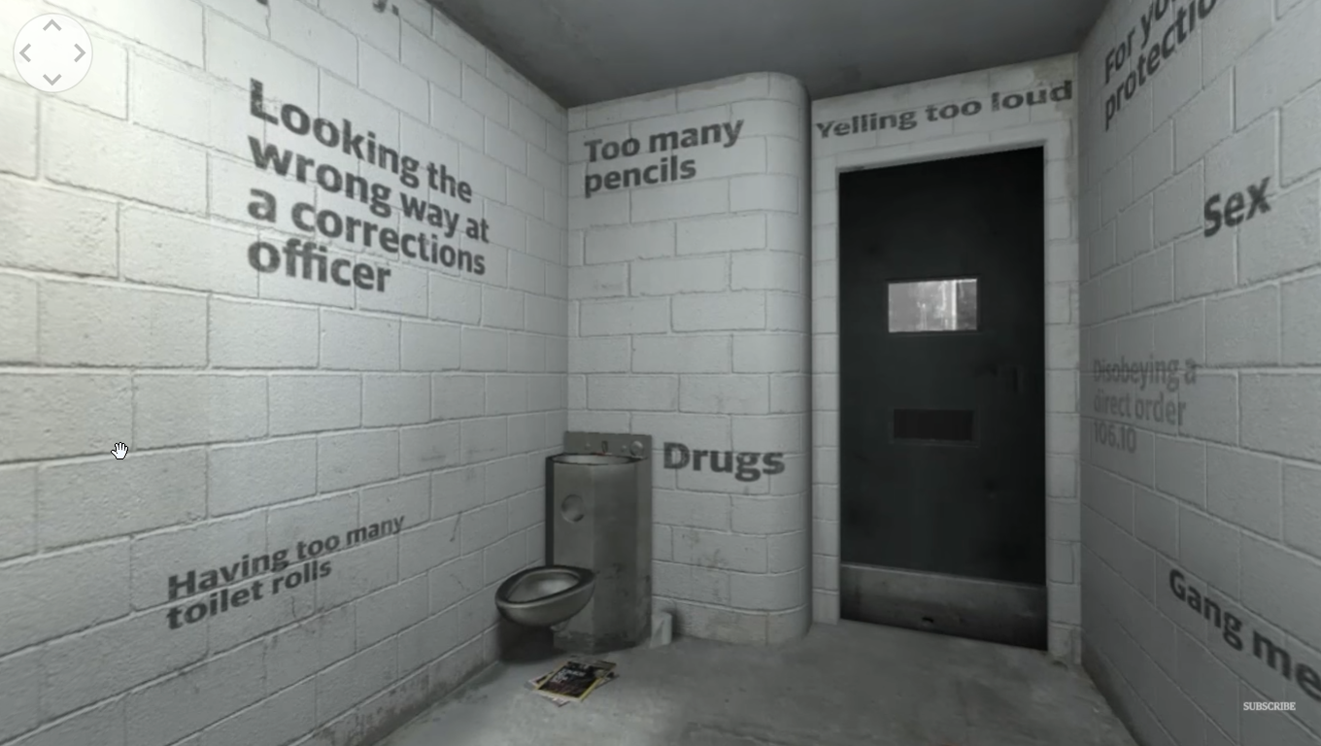

Slide 38
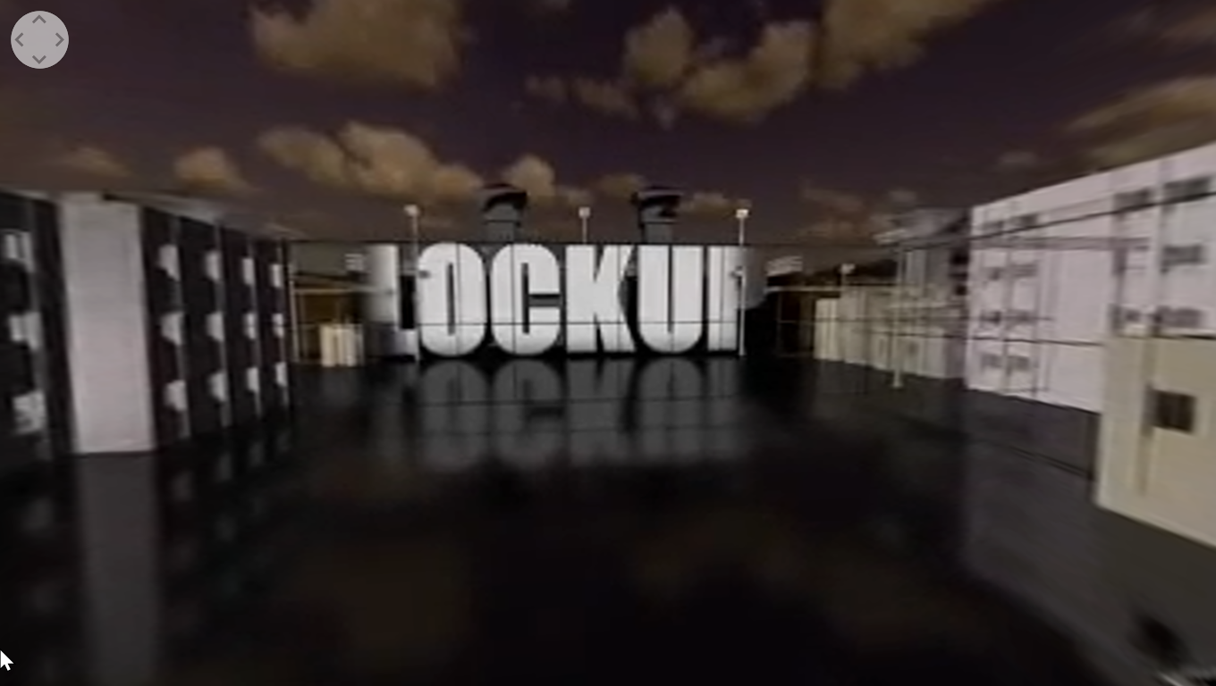

Slide 39
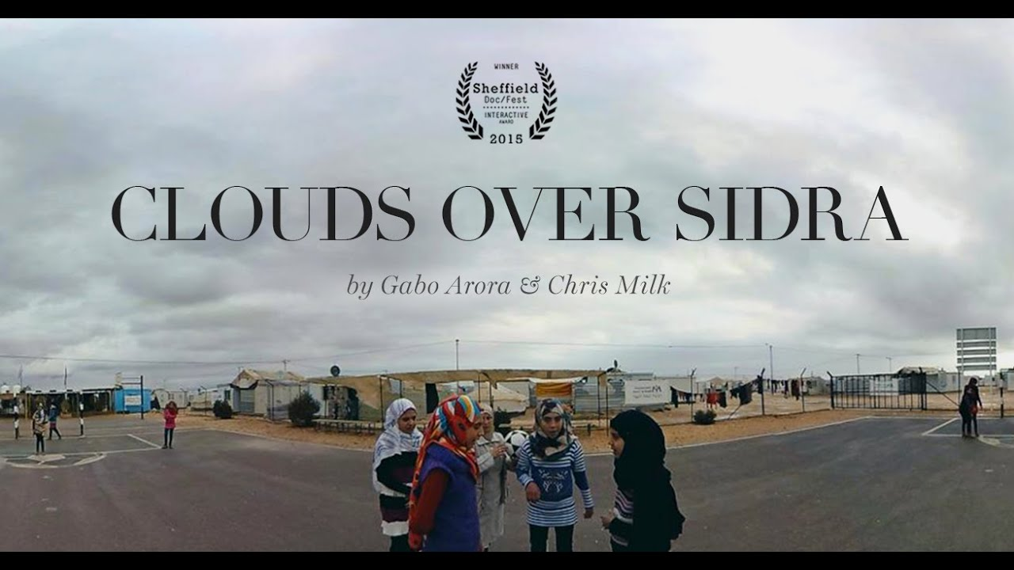

Slide 40
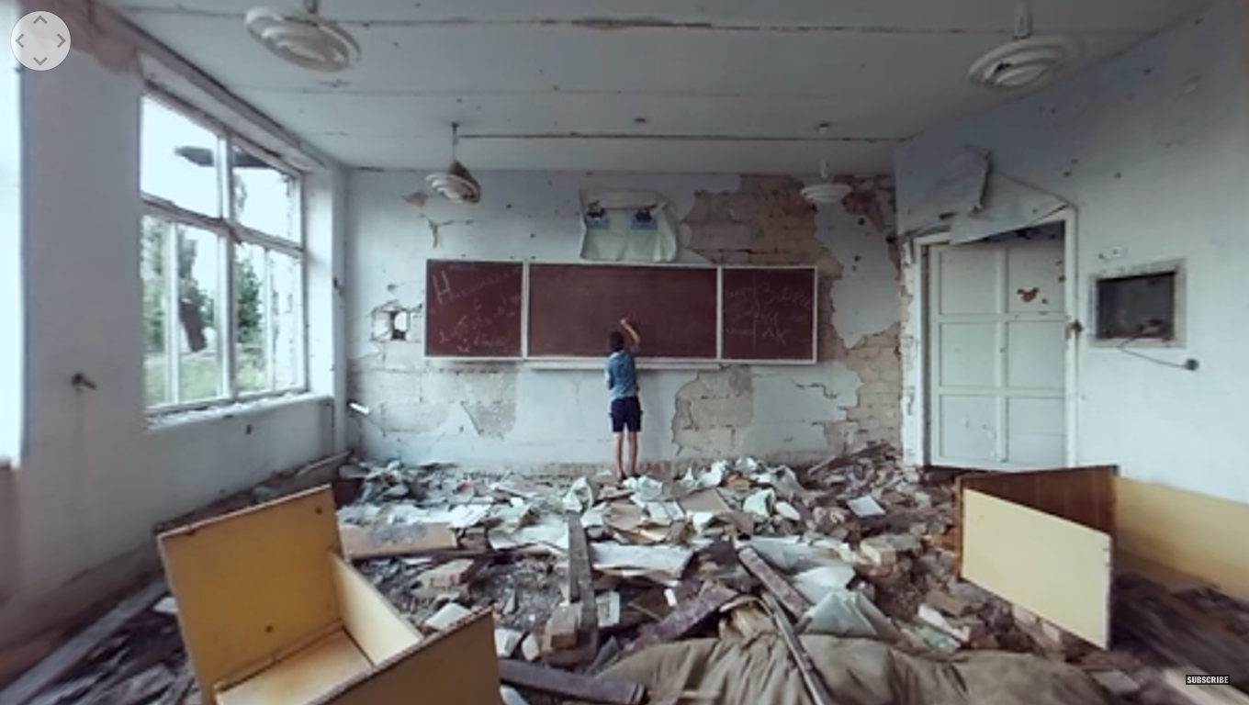

Slide 41
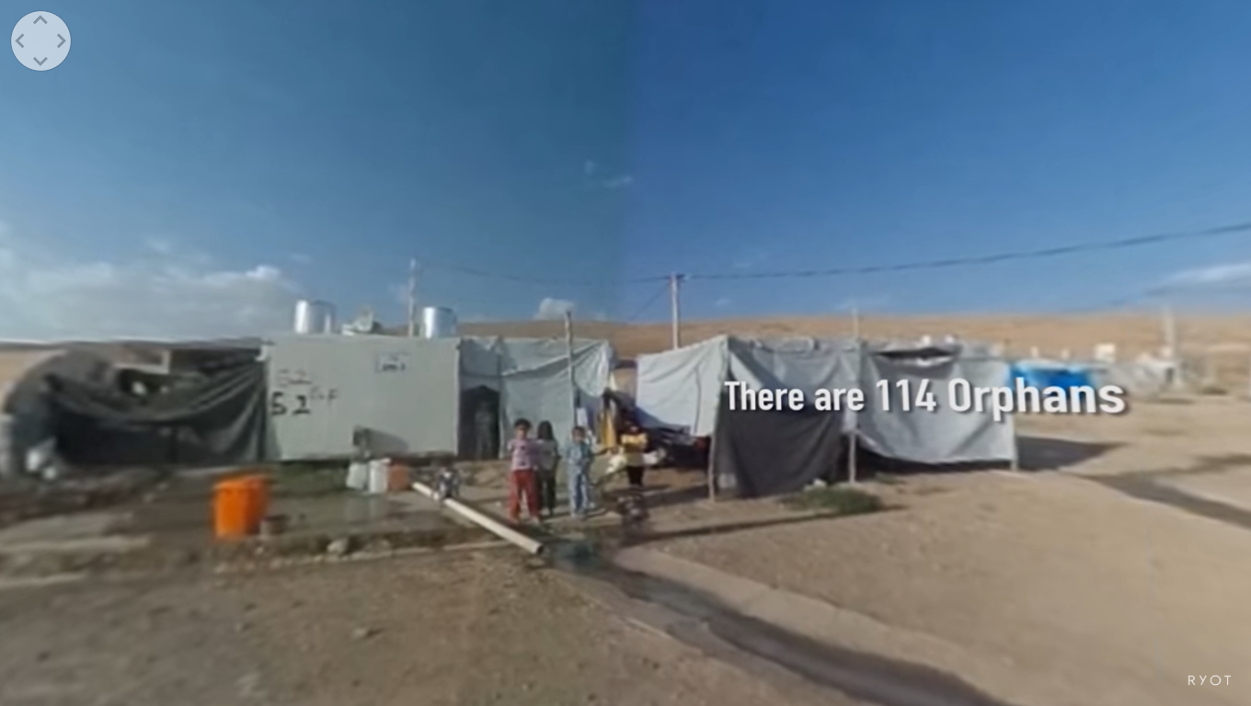

Slide 42
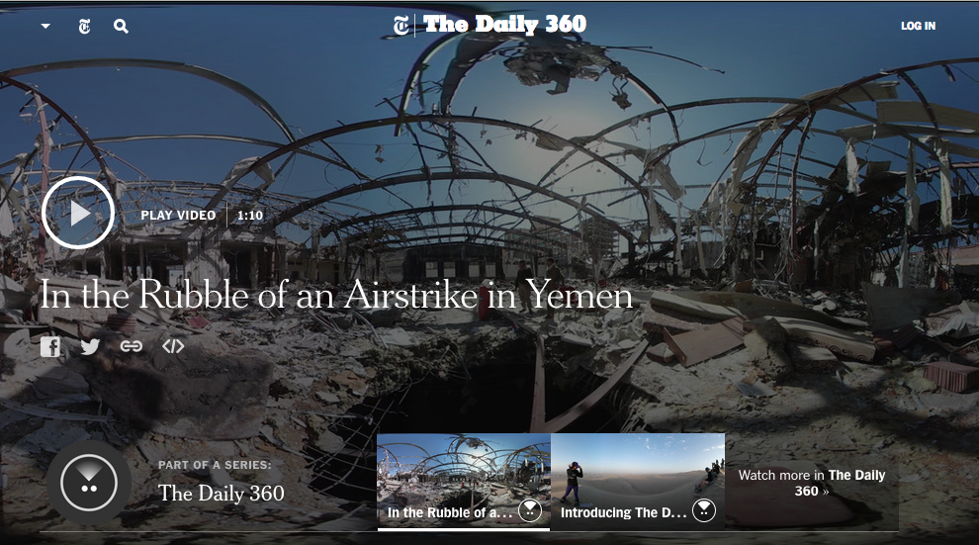

Slide 43
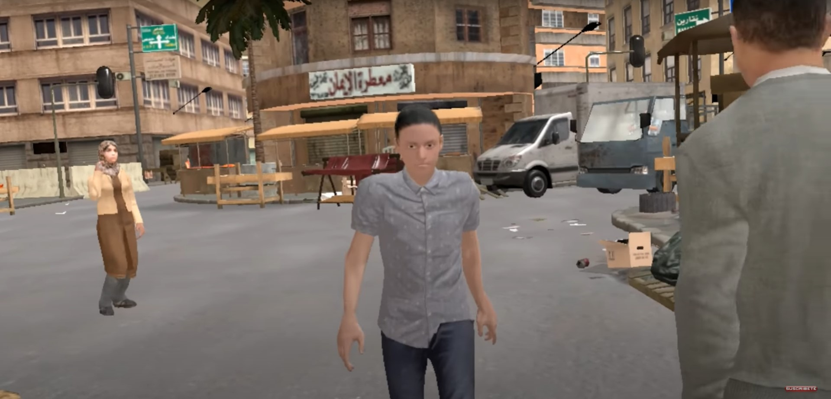

Slide 44
¿Qué significa contar historias a través de las “tecnologías inmersivas”?

Slide 45

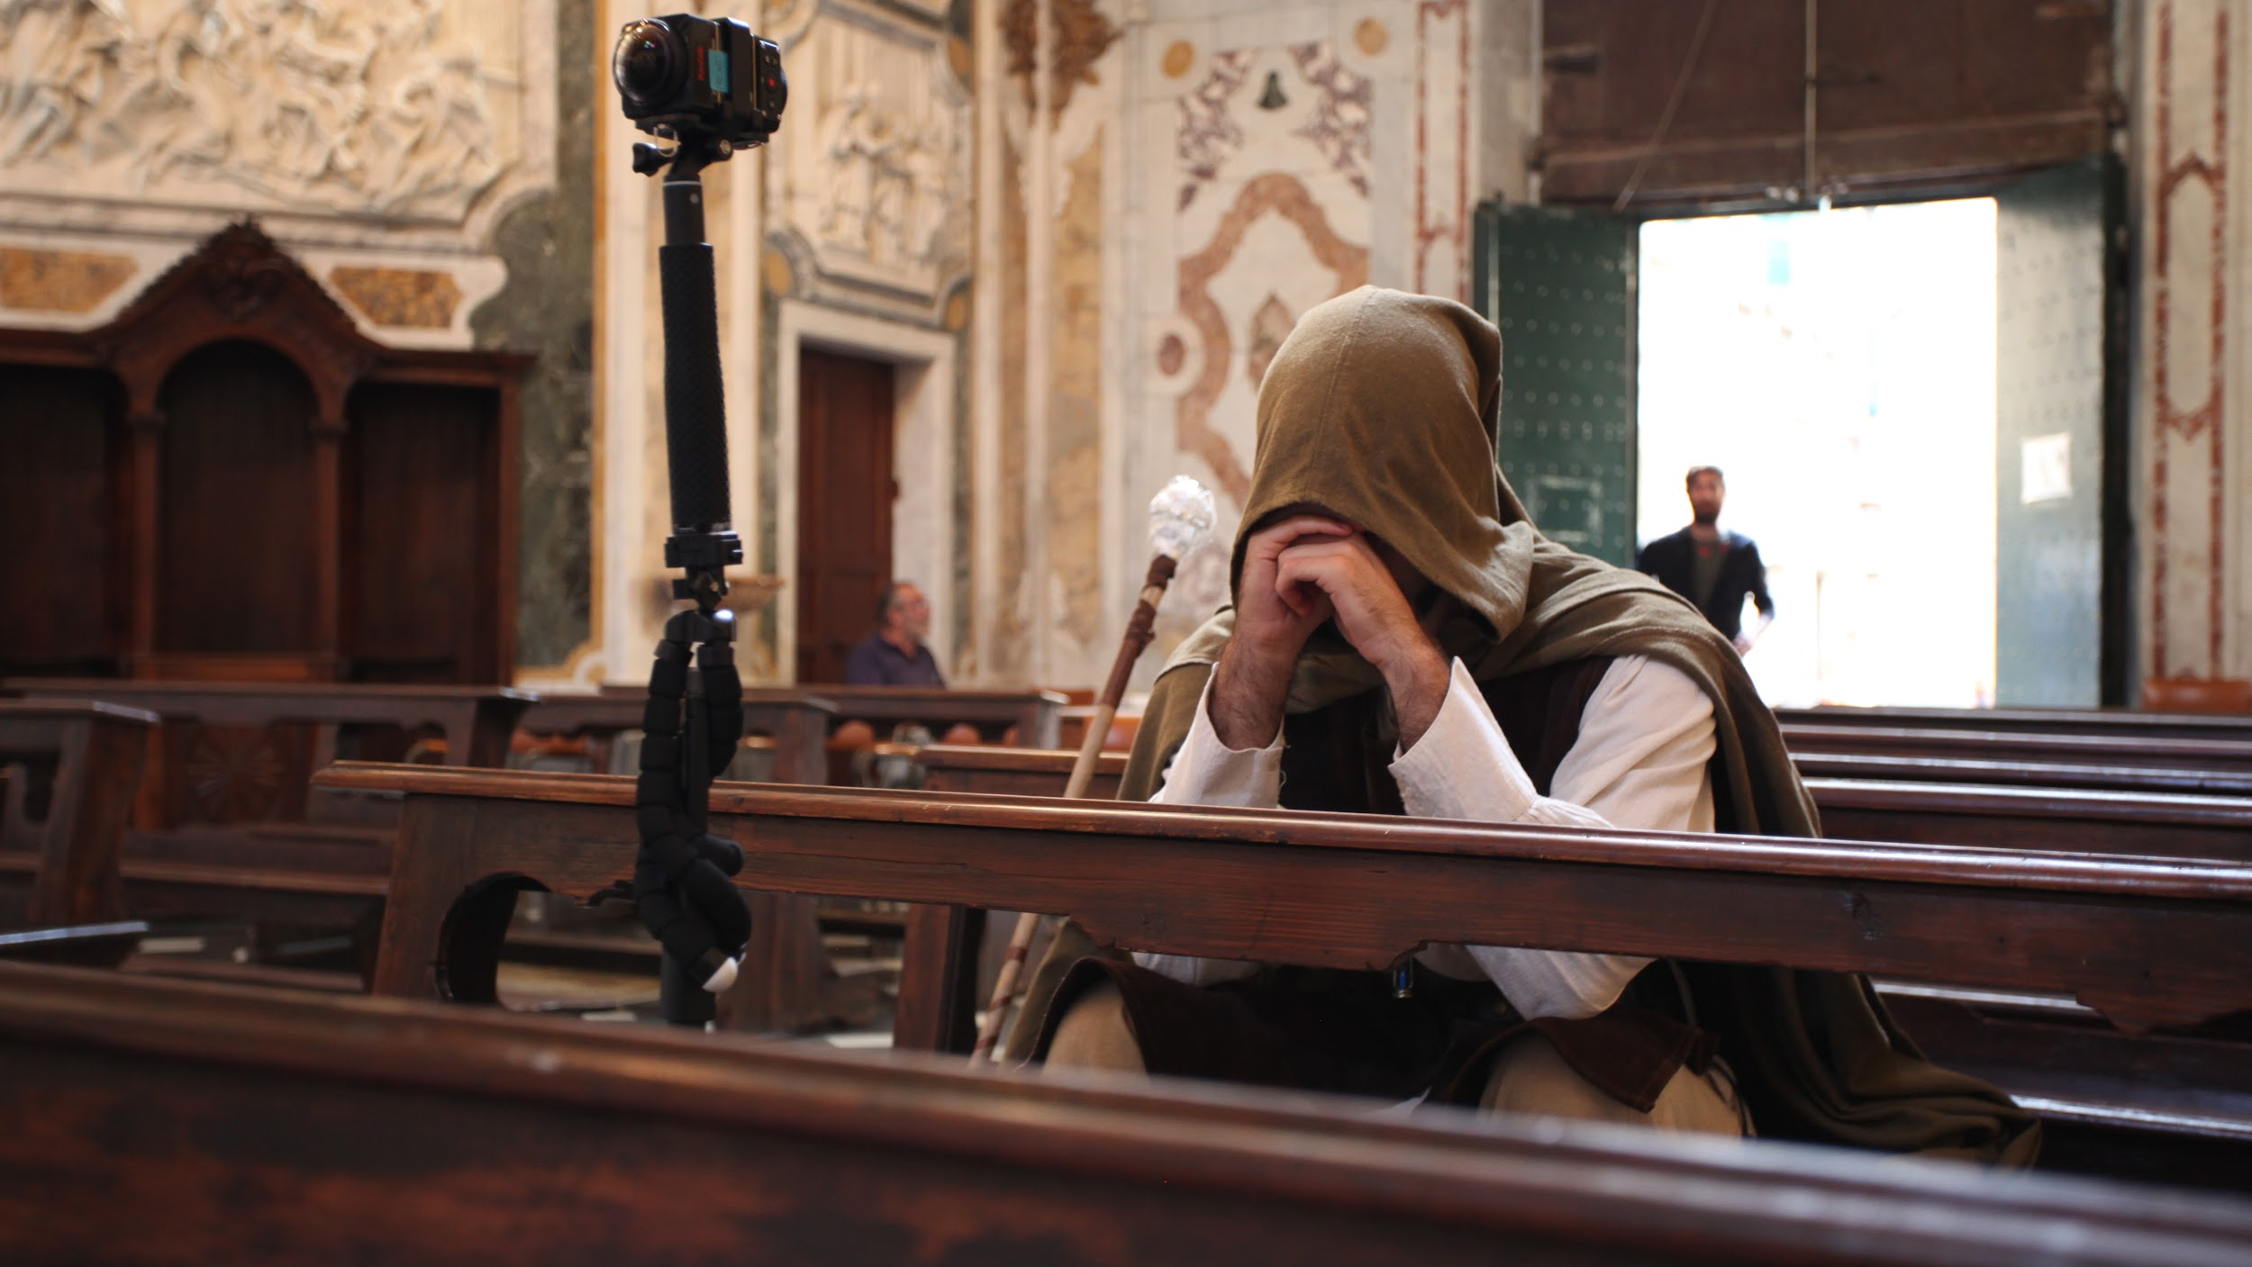
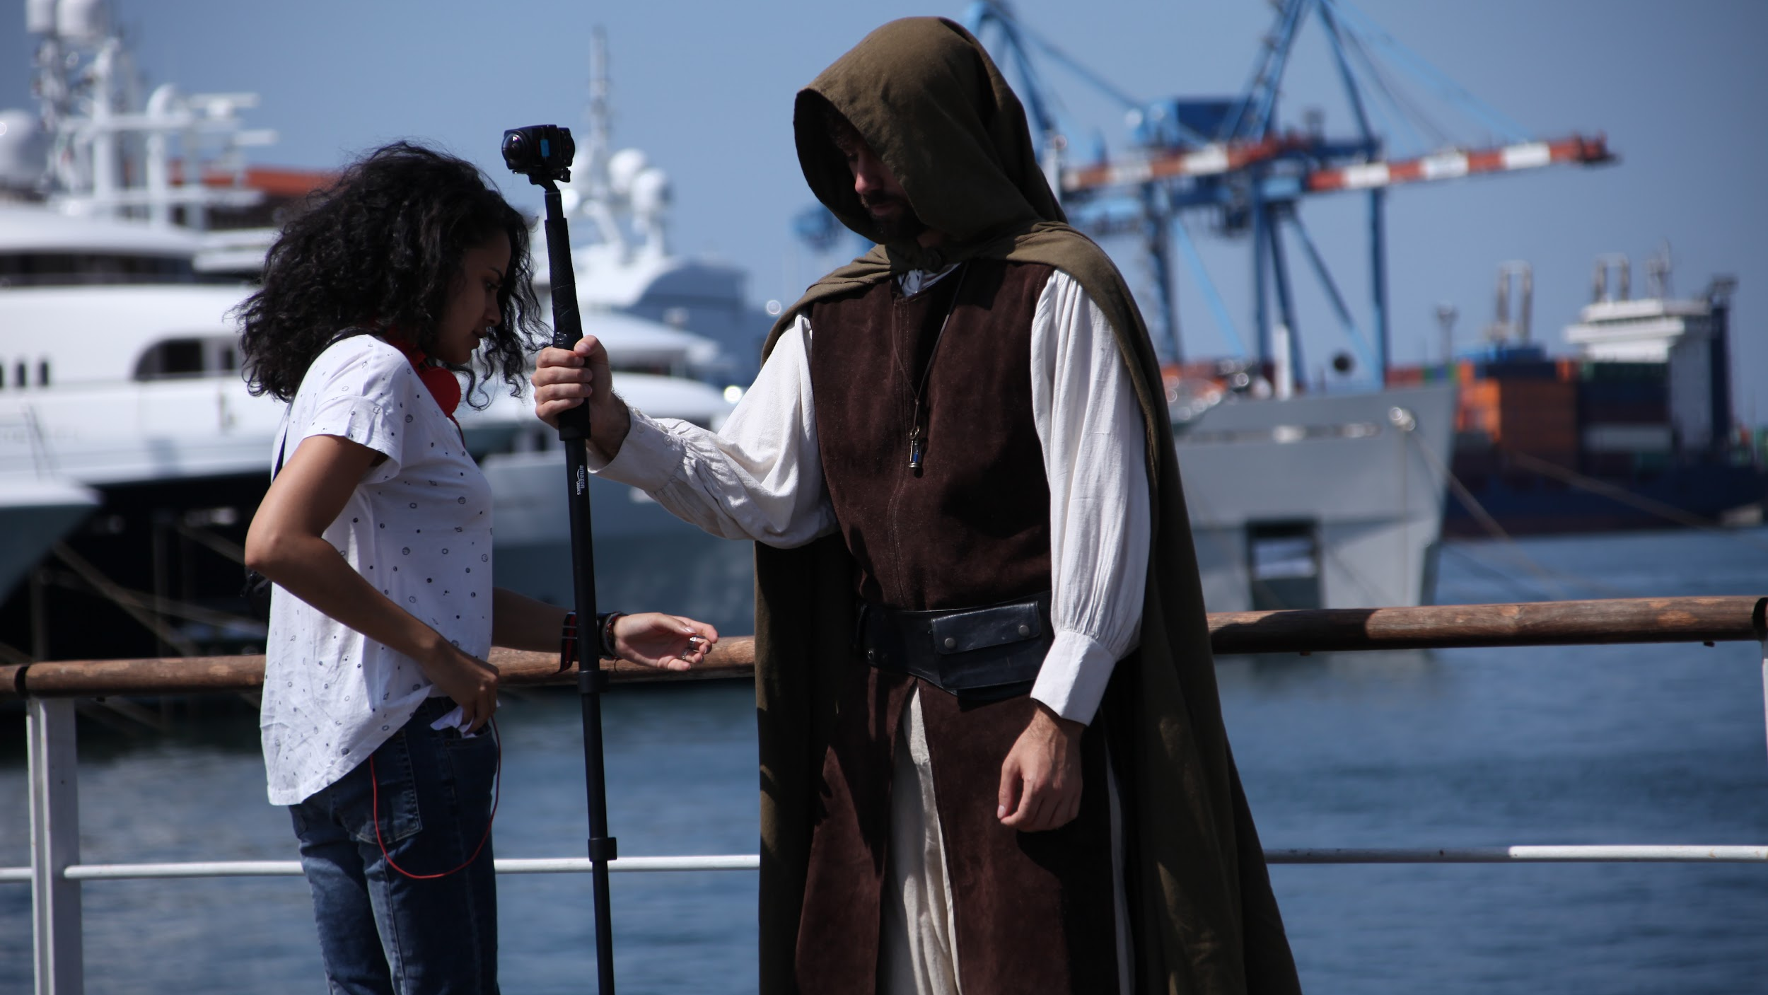
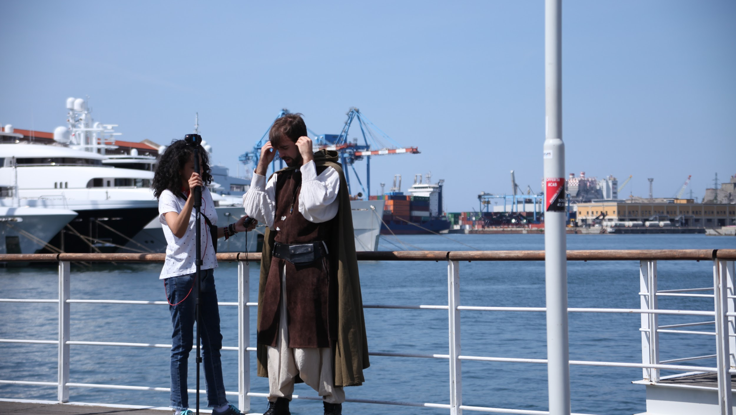

Slide 46
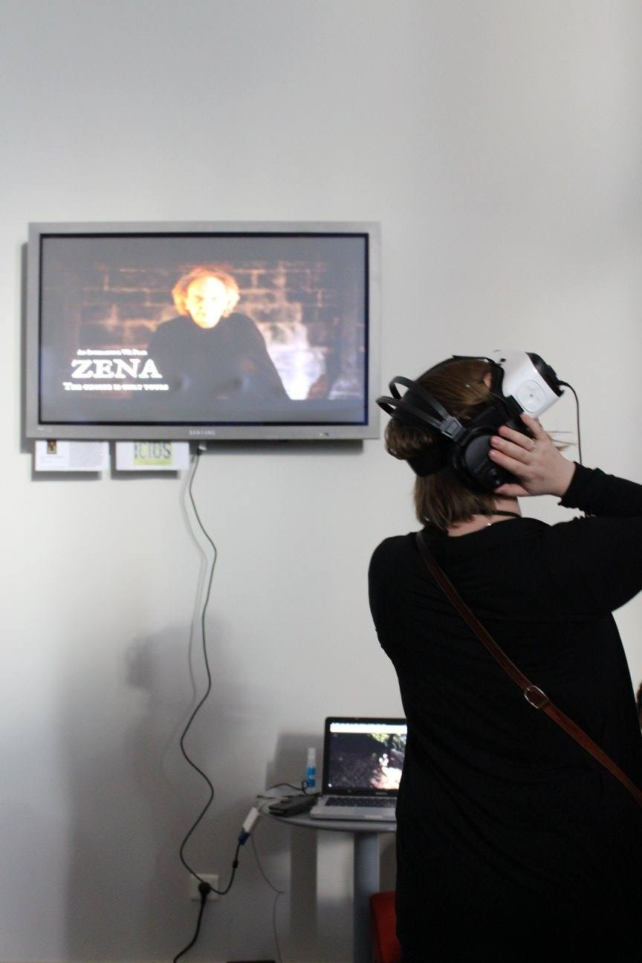

Slide 47
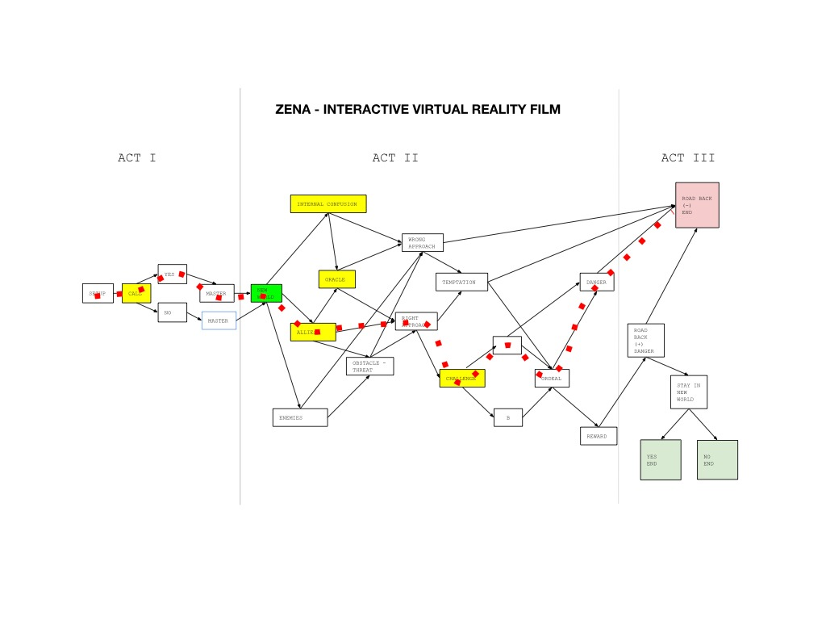

Slide 48
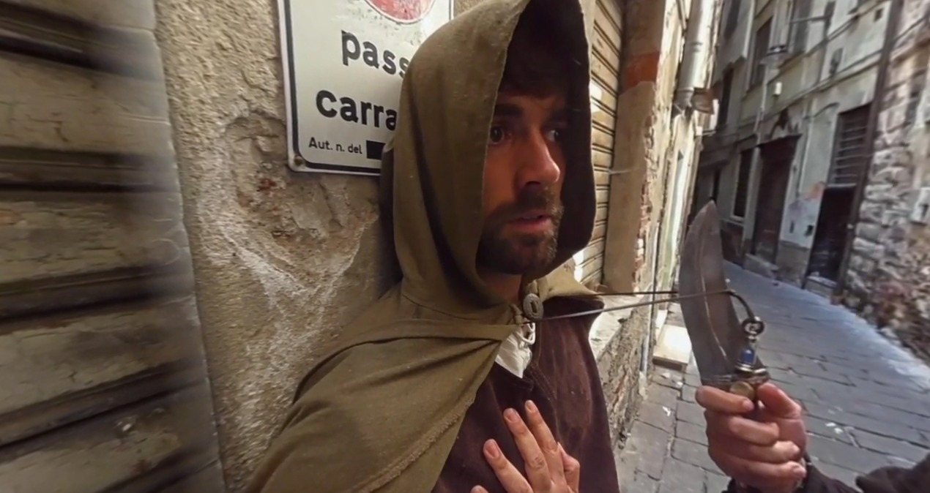

Slide 49
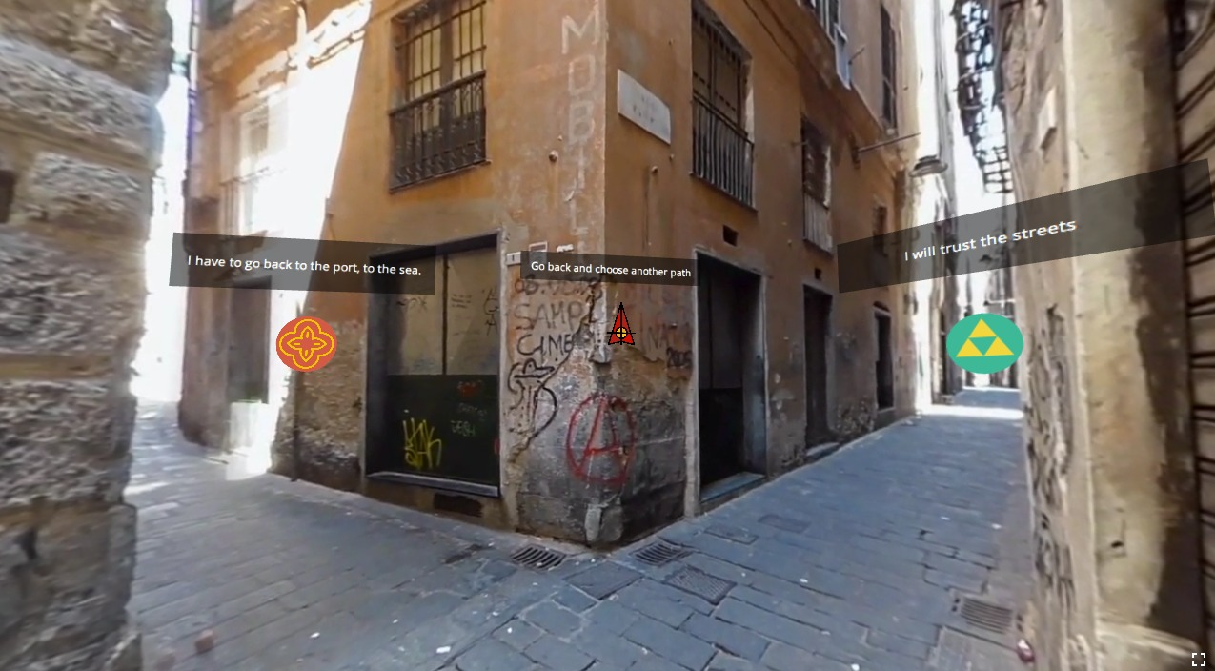

Slide 50
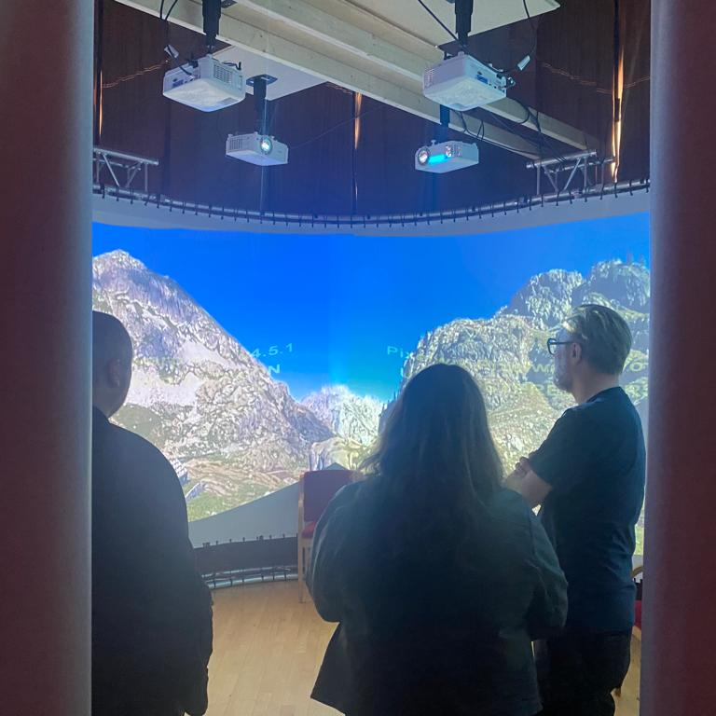
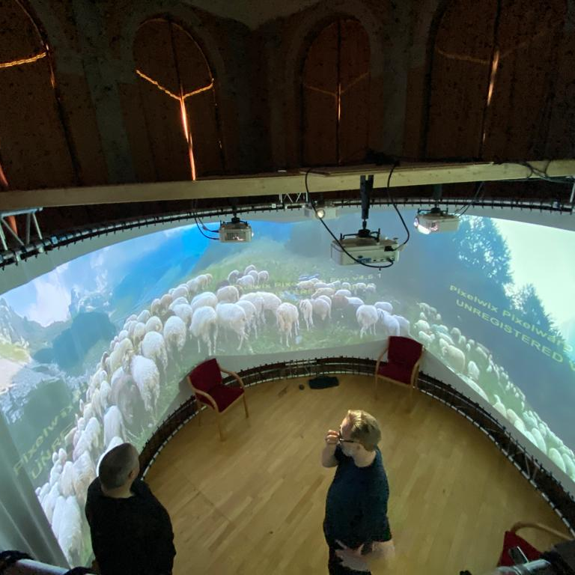
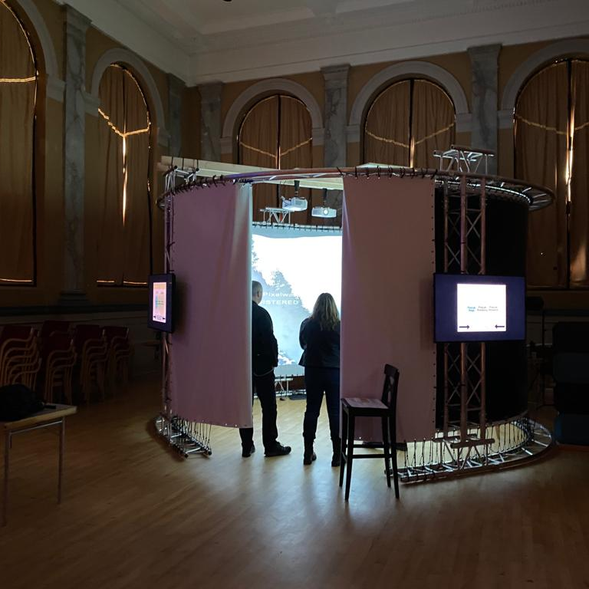

Slide 51
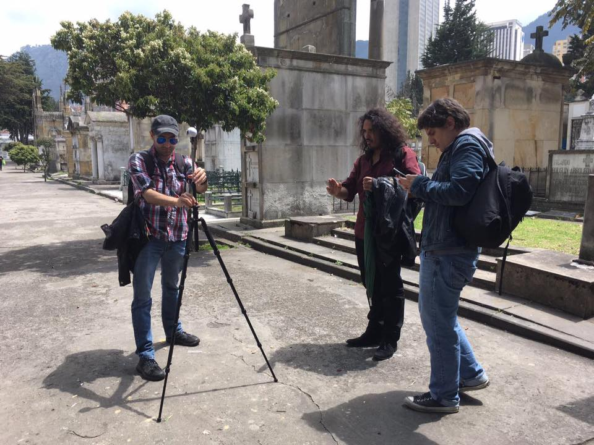

Slide 52
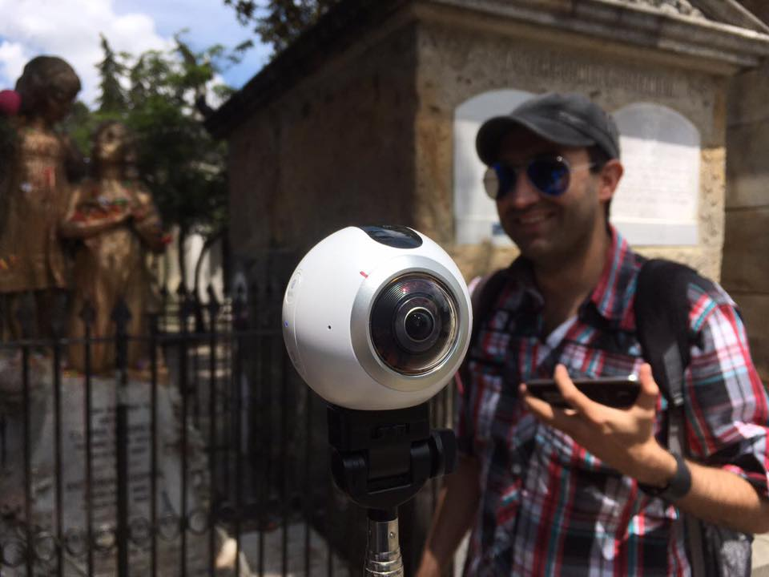

Slide 53
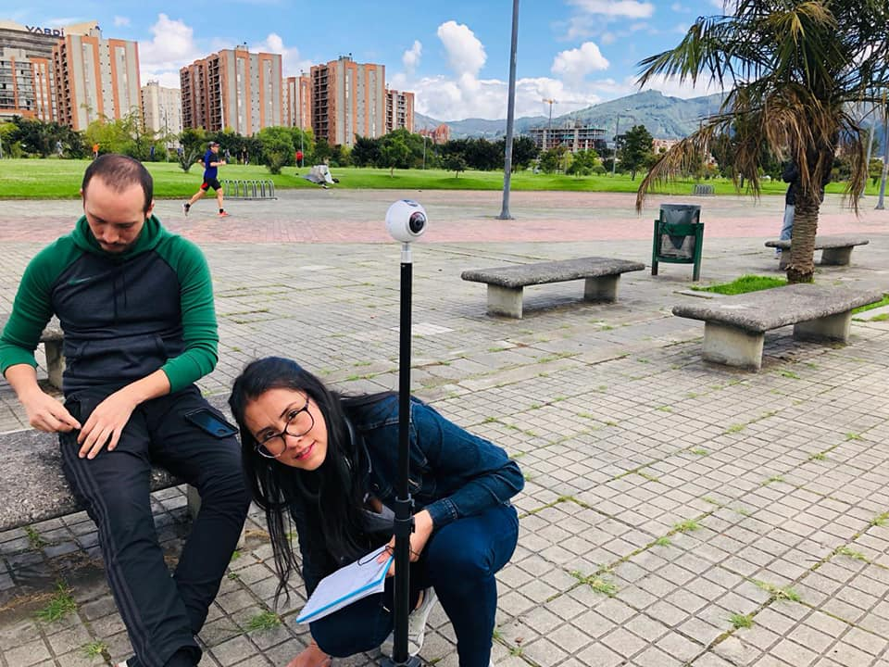

Slide 54
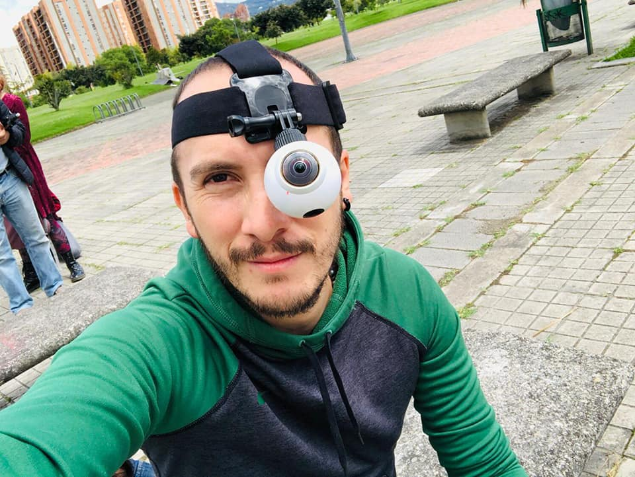

Slide 55
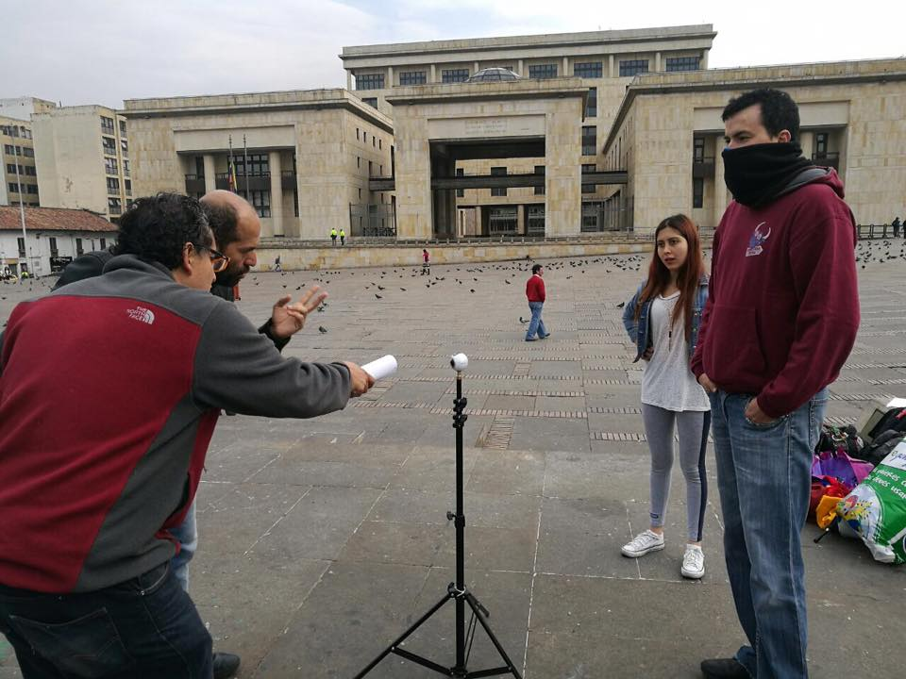

Slide 56
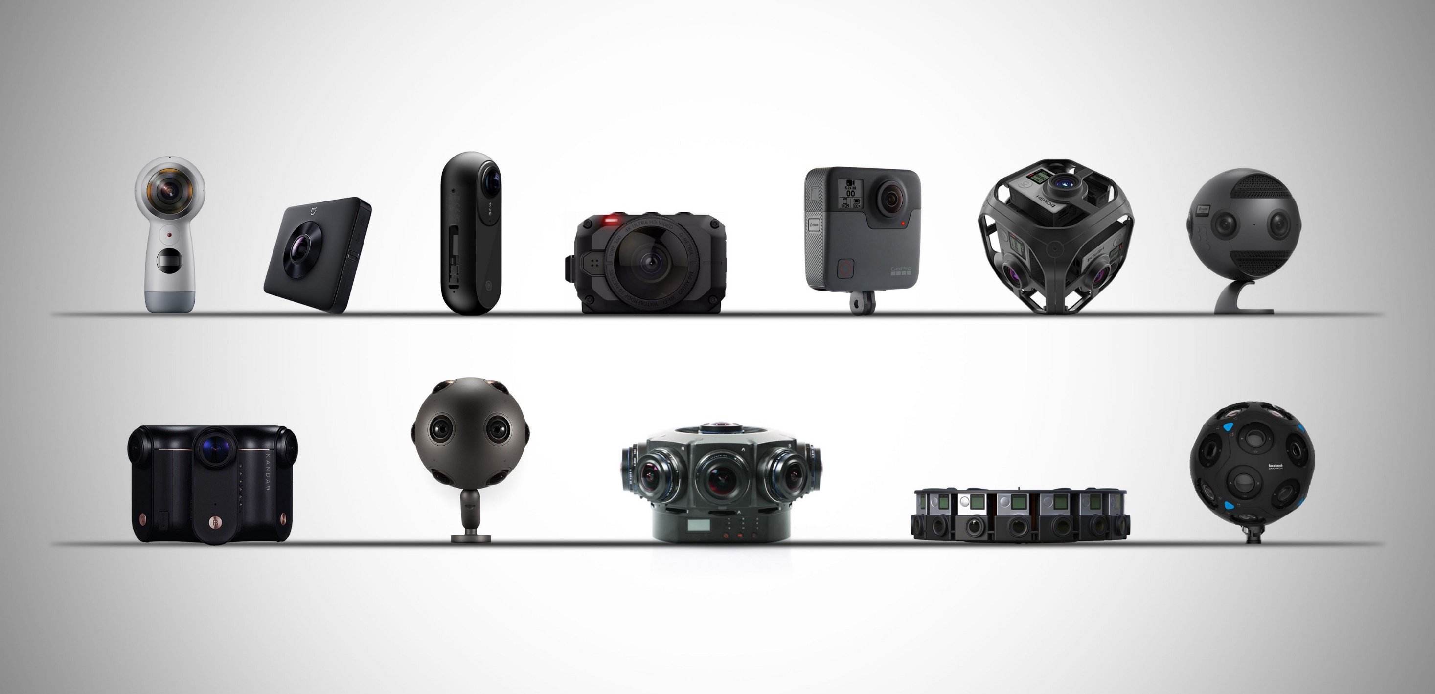

Slide 57
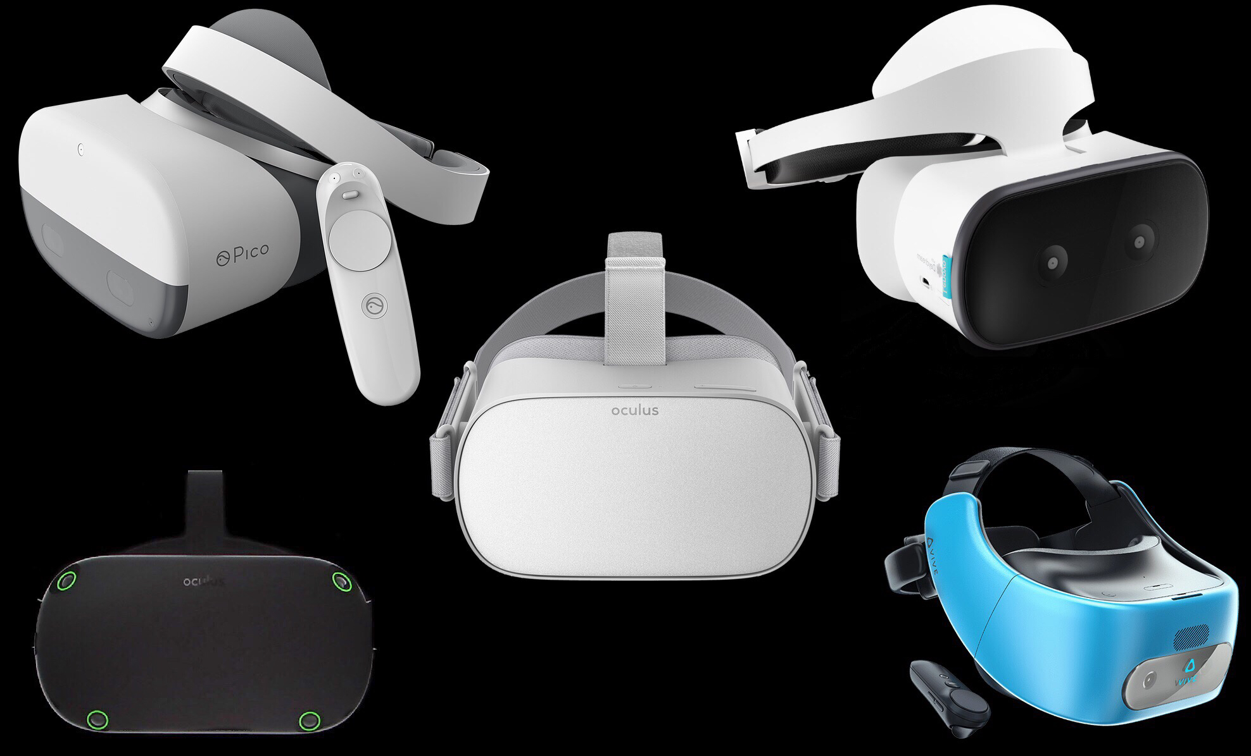

Slide 58


Slide 59


Slide 60


Slide 61


Slide 62


Slide 63


Slide 64


Slide 65


Slide 66
Inmersión

Slide 67
“Debemos empezar a entender la inmersión como un concepto sociocultural, que define la sensación de estar completamente rodeados por estímulos perceptibles sensorialmente en una experiencia mediada.”
The 360º Gaze: Immersions in Media, Society, and Culture Christian Stiegler (2021)

Slide 68
“La inmersión genera sensaciones psicológicas que dificultan diferenciar la realidad física de la realidad mediada”.
The 360º Gaze: Immersions in Media, Society, and Culture Christian Stiegler (2021)

Slide 69
Socialización

Slide 70


Slide 71


Slide 72
Estrategias Narrativas y de Producción para Contenidos Inmersivos
19-23 Septiembre
Festival RealMix 2022
María Cecilia Reyes, PhD
Investigadora y Creadora de Narrativas Inmersivas e Interactivas
mariaceciliareyesr@gmail.com
Alejandro Ángel Torres
Director y Productor: Cine, Audiovisual & New Media
alejandro@armadillomedia.tv

